Slide 1
﻿Exploring the Limits of Transfer Learning with a Unified Text-to-Text Transformer
窦隆绪-LA-Y2
2019/12/24
Notes:
2018 年，谷歌发布基于双向 Transformer 的大规模预训练语言模型 BERT，为 NLP 领域带来了极大的惊喜。而后一系列基于 BERT 的研究工作如春笋般涌现，用于解决多类 NLP 任务。预训练模型也成为了业内解决 NLP 问题的标配。今日，谷歌又为大家带来了新的惊喜，新模型在 17 个 NLP 任务中都达到了 SOTA 性能。

Slide 2
介绍
这篇 53 页的 T5 论文发布之后，引起了 NLP 社区极大的关注与讨论。
论文从实际验证出发，包含了大量的实验报告。
而除了提出的 T5 模型之外，作者还开源了 750GB 的数据集 C4，内含从网上爬取的数百个千兆字节干净英文文本。

Slide 3
介绍
目的：发展通用知识，使模型可以“理解”文本。
这些知识的范围从低级（例如单词的拼写或含义）到高级（例如大多数背包都无法容纳大号这样大的乐器）。
调研：为了获得更严谨的理解，我们提出了一种统一的迁移学习方法，使我们能够系统地研究不同的方法，并推动领域发展。
做法：T5 的基本思想是将每个 NLP 问题都视为“text-to-text”问题，即将文本作为输入并生成新的文本作为输出，这允许将相同的模型、目标、训练步骤和解码过程，直接应用于每个任务。

Slide 4
GLUE结果概览
在 GLUE 基准排行榜上，T5 超越 ALBERT，位列榜首。
参数量达到了 110 亿，再次刷新 Glue 榜单，成为全新的 NLP SOTA 预训练模型。

Slide 5
SuperGLUE结果概览
在 SuperGLUE 基准排行榜上，T5 得分 88.9，超越 Facebook 的 RoBERTa，成为新的 SOTA 模型。

Slide 6
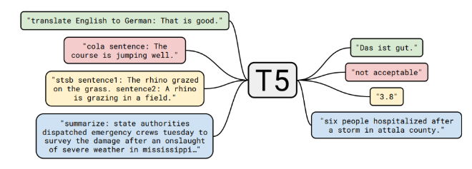
text-to-text-transfer-transformer：T5
谷歌提出的文本到文本框架图解。研究者考虑的每个任务（包括翻译、问答、摘要、分类）都被转换为输入模型的文本，然后训练模型生成目标文本。这样就能保证在不同的任务中使用相同的模型、损失函数、超参数等。

Slide 7
text-to-text-transfer-transformer：T5
类似BERT中加入[CLS]和[SEP]来区分不同的输入类型(单文本或文本对)，T5针对多任务的设定也对输入有这样的处理
例如翻译任务的输入形如「translate English to German: That is good.」
模型能够根据输入格式区分任务，这得益于神经网络对统计信息的有力捕捉

Slide 8
下游任务
这个工作主要研究了machine translation、question answering、abstractive summarization和text classification四个任务。具体用于评测的标准数据集有：
machine translation：WMT English to German, French, and Romanian translation
question answering：SQuAD
abstractive summarization：CNN/Daily Mail
text classification：GLUE and SuperGLUE

Slide 9
输入输出格式
因为这个工作的思想就是“一个模型干所有”，为了让模型知道什么情况该干啥，作者在真实的数据前面加了个prefix。就比如说，英语翻译成德语。
原来的输入是：{"en": "That is good.", "de": "Das ist gut."}
现在变成了：{"inputs": "translate English to German: That is good.", "targets": "Das ist gut.’’}
“translate English to German: ”就是翻译任务的prefix。
在STS-B (文本相似度) 任务中，作者将回归任务转换为分类任务来处理，即，将[0,5]区间离散化为间隔0.2的数值集合{0, 0.2, 0.4, ..., 5.0}，这样就有21个类标签。

Slide 10
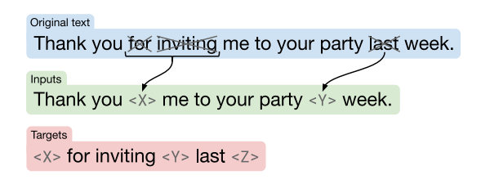
基线模型
模型：标准的transformer。具体参数参照了BERT base，所以最终模型的参数量大约是BERT base的两倍，因为encoder-decoder结构。
训练：还是标准的MLE的训练模式，optimizer用了AdaFactor，预测是用了greedy decoding
单词表：用SentencePiece生成了一个大小为32000的单词表。SentencePiece是一个language-independent tokenizer
无监督目标函数：本文作者用了denoising objective，在input sequence中随机drop掉15%的token，相邻的token就merge成一个span，这样以来就有了若干个span，target sequence的mask实际上是根据被mask之后的input sequence取了反集，最后在加上一个额外的mask。

Slide 11
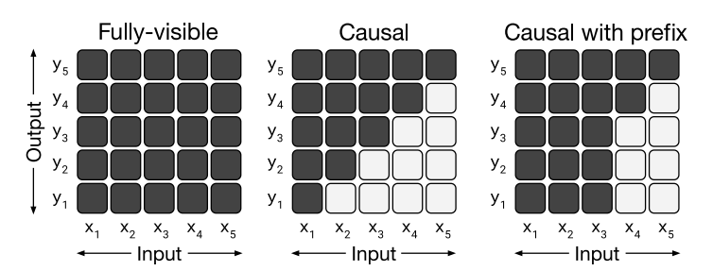
Architecture
Model structures：这一部分介绍了三种结构：
Encoder-decoder： Fully-visible（transformer的encoder那种mask）
Language model： Causal（transformer的decoder那种mask）
Prefix LM：Causal with prefix（前两种的结合，前半段是fully-visible，后半段是causal）

Slide 12
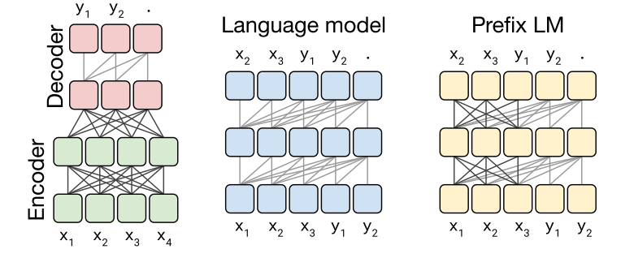
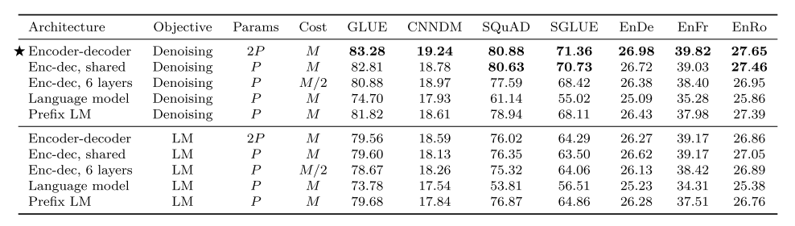
Architecture
Encoder-decoder配合denoising objective达到了最好的效果

Slide 13
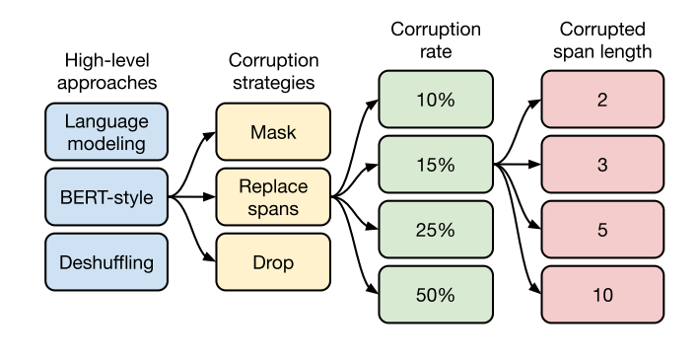
﻿Unsupervised objectives

Slide 14
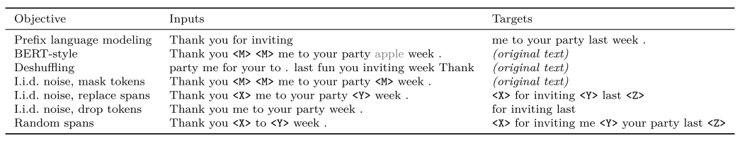
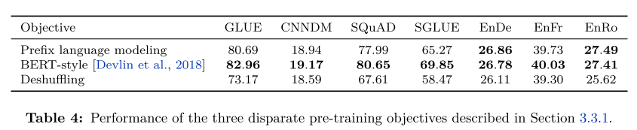
﻿Unsupervised objectives: Approaches

Slide 15
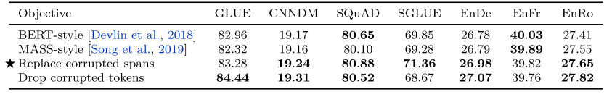
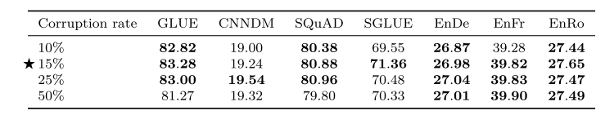
﻿Unsupervised objectives: corruption
基于BERT-style objective，又做了进一步简化，出了三种variant，这些variants跟原版的BERT-style objective差距不大。
研究了一下不同的corruption rate的影响，15%最好

Slide 16
C4 语料库
Common Crawl 网站每个月可以爬取 20TB 大小的文本数据。
研究者利用以下启发式方法来清洗从 Common Crawl 网站上爬取到的文本：
仅保留以终端标点符号（即句号、感叹号、问号或结束引号）结尾的文本行；
删除任何包含「污秽、下流或其他脏话字眼」的页面；
由于爬取到的很多页面包含「应启用 Javascript」的警告信息，所以删除含有 Javascript 一词的所有文本行；
为了删除数据集中的重复数据，删除数据集中多次出现的任何三个句子中的两个。
750GB非常干净自然的英文文本，研究者将此数据集称为「Colossal Clean Crawled Corpus」（或简称 C4 语料库），并将其作为 TensorFlow 数据集的一部分发布。

Slide 17
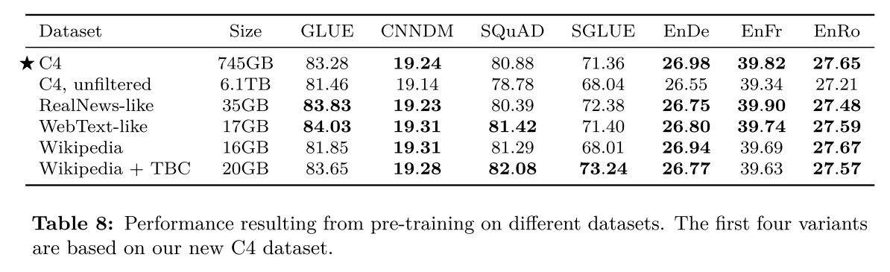
C4 语料库

Slide 18
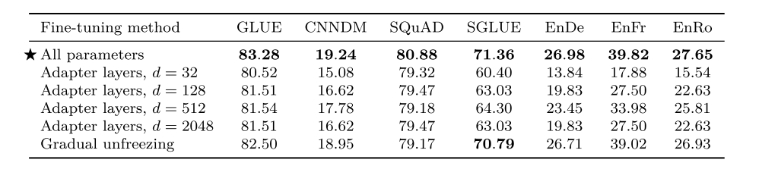
Training strategy
Fine-tuning methods：主要比较了两种方法，adapter layer和gradual unfreezing。adapter layer的参数量是跟fine-tuning tasks的数据规模正相关的。如果能仔细调调参数，其实还是更新所有参数表现最好。

Slide 19
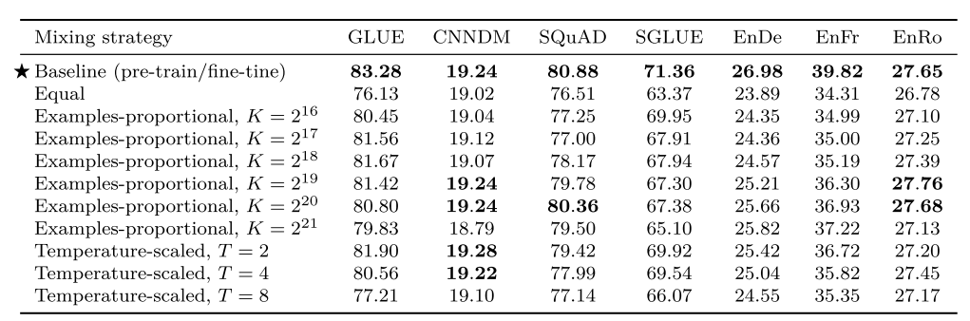
Training strategy
Multi-task learning：单纯用multi task learning不如pre-train-then-fine-tune效果好。（我个人觉得还是数据规模上差距太大）

Slide 20
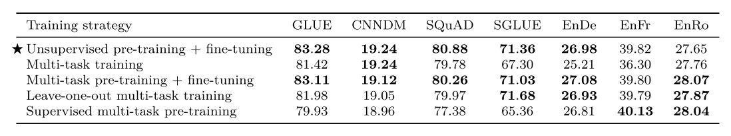
Training strategy
Combining multi-task learning with fine-tuning：Multi-task pre-training效果不如Unsupervised pre-training，除了MT（其实也没差太多）

Slide 21
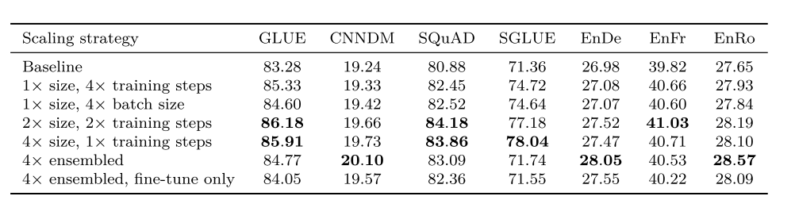
Training strategy
Scaling：更长的训练时间和更大的模型会带来更好的结果

Slide 22
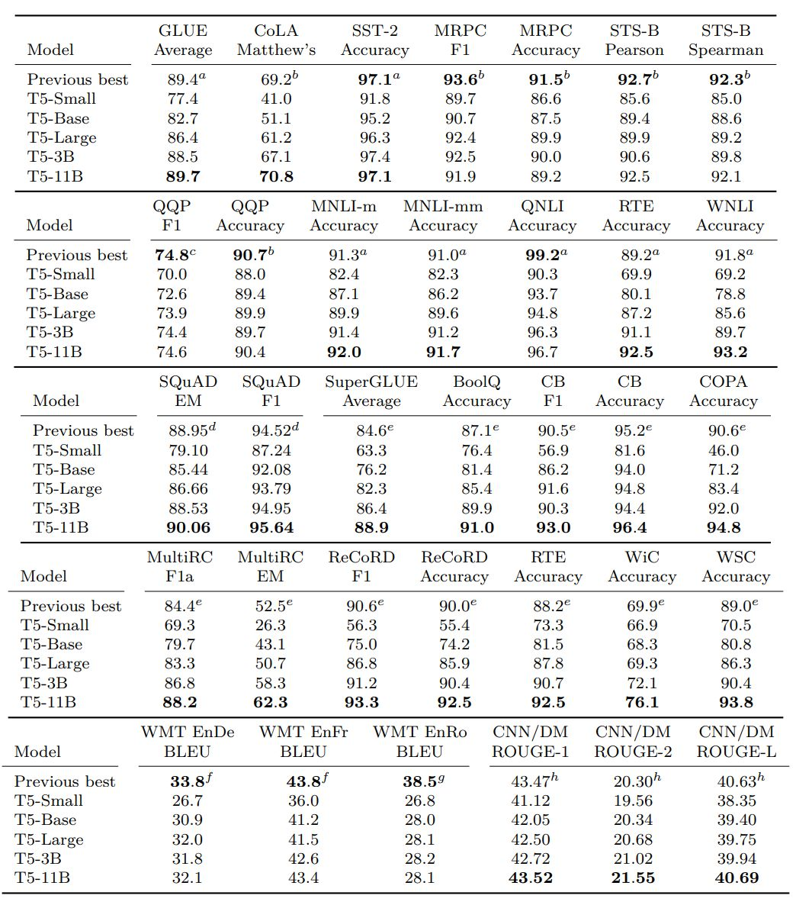
实验结果
T5 模型众多变体在各个任务上的性能。Small、Base、Large、3B 和 11B 表示模型参数量分别为 6000 万、2.2 亿、7.7 亿、30 亿和 110 亿。每个表的第一行列出了该任务之前的 SOTA 得分。
总体而言，在实验的 24 项任务中，T5 模型在其中的 17 个任务上都取得了 SOTA 性能。它在 GLUE 基准中的平均得分为 89.7；在 SuperGLUE 上的平均得分为 88.9，远高于之前的 SOTA 得分 84.6。

Slide 23
总结
Text-to-text：统一框架下的生成式任务、分类任务、回归任务
Architecutures：原生的Transformer很好用，即使共享encoder和decoder，性能也不会下降太多
Unsupervised objectives：1）denosing更有效 2）但是将短文本生成当作目标，计算上更有效率
Datasets：数据的质量+领域多样性很重要
Training strategies：1）每次训练都更新所有的参数 2）没有找到很好的训练数据混合的方法
Scaling：ensemble>更大的模型>更多的数据

Slide 24
展望
The inconvenience of large models：我们也知道大模型表现好，但是在一些便携设备上不容易使用，建议大家可以看看distillation、parameter sharing和conditional computation。
More efficient knowledge extraction：需要一个更有效的方法来学到通用的知识，我们强烈怀疑BERT-style loss的效率。
Formalizing the similarity between tasks：需要一个衡量pre-training和下游任务相似性的方法。
Language-agnostic models：English-only pre-training没能在翻译任务上达到SOTA的表现，说明单一语言还是有局限性。要是能搞一个不收语言限制的模型就好了

